Slide 1
De digitale Omgevingsvergunning verkavelingen en bijstellingen verkavelingen
December 2017

Slide 2
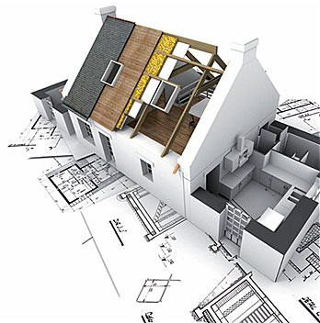
Agenda
Regelgeving
Aanvragen nieuwe verkaveling
Bijstelling verkaveling

Slide 3
Regelgeving
Decreet van 25 april 2014 betreffende de omgevingsvergunning
Decreten van 3 februari 2017 en 2 juni 2017 betreffende inwerkingtreding
Besluit van de Vlaamse Regering van 27 november 2015, gewijzigd bij besluit van 10 februari 2017
Normenboeken verkavelingen (nieuw en bijstelling)
Dxf – template
  Op termijn:
  dxf-template uit GRB op basis van opgegeven locatie
www.omgevingsloket.be

Slide 4
Regelgeving (vervolg)
Sinds 23 februari 2017 : omgevingsvergunning
  Projecten Vlaamse Lijst
    Inclusief verkavelingen over 2 provincies
  Projecten Provinciale lijst
    Inclusief verkavelingen over 2 gemeenten
  6 lokale besturen:
    Dilsen-Stokkem
    Herstappe
    Langemark-Poelkapelle
    Staden
    Beersel (sinds 18 april 2017)
    Diest (sinds 2 mei 2017)
  Alle andere besturen : analoge verkavelingsvergunning
1 januari 2018: Algemene invoering omgevingsvergunning

Slide 5
Nieuwe verkaveling OMV
In de omgevingsvergunning nieuwe verkaveling altijd digitaal. (uitzondering faciliteiten gemeente)
Opbouw aanvraag is bepaald volgens het normenboek.
De situering van de nieuwe kavelgrenzen moet in DXF gebeuren (standaard template in het loket)
Algemene voorschriften voor de gemeenschappelijke delen
Specifieke voorschriften voor enkel voor de kavels
Invulling via een structuurboom
Mogelijkheid tot groeperen van kavels
Mogelijkheid tot het ontrekken van kavels

Slide 6
Nieuwe verkaveling OMV
Aandachtspunten:
- het invullen van de toelichtingen is voorlopig
beperkt tot 250 tekens.
- er kunnen geen tekeningen of foto’s worden in
opgeladen.
- het kopiëren van voorschriften werkt niet correct.

Slide 7
Bijstelling verkaveling OMV
1. Bijstelling digitale verkaveling
- bijstelling dient volledig digitaal te worden
uitgevoerd volgens het desbetreffende normenboek.
(uitzondering de faciliteiten gemeente analoog behalve
de situering van de betrokken kavels is digitaal)
Opgelet: originele nummering loten (tijdelijk) niet behouden
(aangeven onder bijzondere voorschriften)
2. Bijstelling analoge verkaveling zonder wijziging van de
kavelgrenzen en/of uitbreiding van de verkaveling
- bijstelling dient volledig analoog te worden ingediend
de te gebruiken formulieren en het normenboek zullen
vanaf 1/1/2018 ter beschikking zijn

Slide 8
Bijstelling verkaveling OMV (vervolg)
3. Bijstelling analoge verkaveling met wijziging van de
kavelgrenzen en/of uitbreiding van de verkaveling
- bijstelling dient volledig analoog te worden ingediend,
uitgezonderd de situering van de betrokken kavels is digitaal (memorystick)
- de te gebruiken formulieren en het normenboek zullen
vanaf 1/1/2018 ter beschikking zijn

Slide 9
Demo

Slide 10
Vragen?
Meer info: www.omgevingsloket.be
Helpdesk : helpdesk.omgevingsvergunning@dxc.com

